Slide 1


Java講習 Part3

Slide 2
条件分岐について
switch文

Slide 3
分岐処理
・if文とswitch文
・条件式で処理の分岐を行う構文
・一番バグを生む箇所

Slide 4
今回の講習目標

Slide 5
目標
・if文とswitch文の違い
・ベストプラクティス
・バグが発生しやすい箇所

Slide 6
switchってなんだ

Slide 7
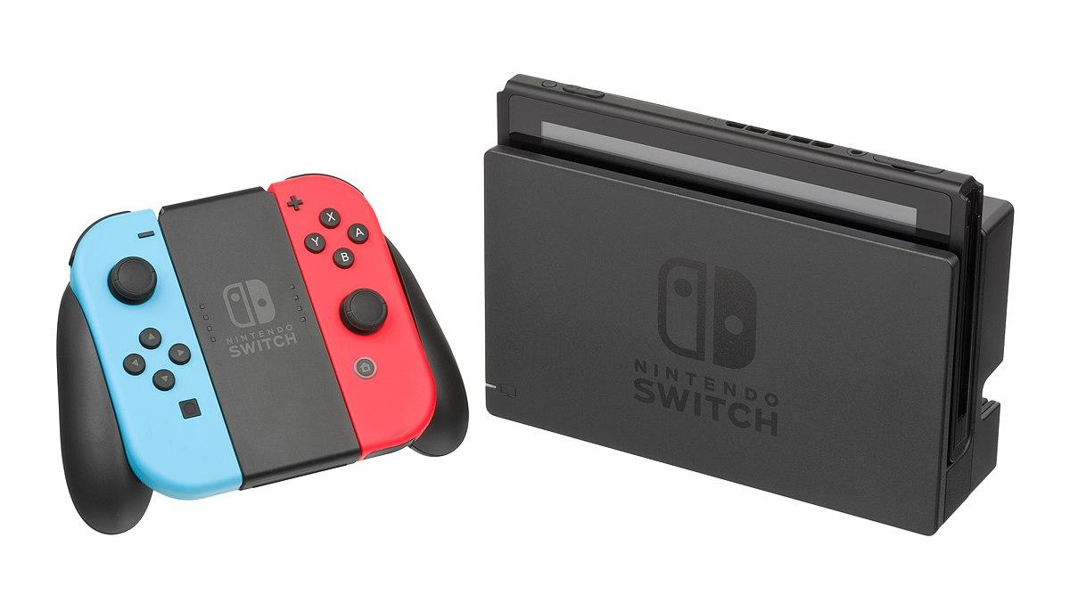

Slide 8
これはNintendo Swtich®

Slide 9
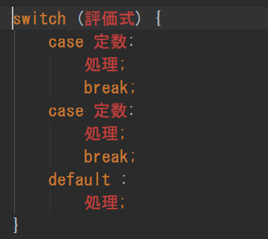
switch文

Slide 10
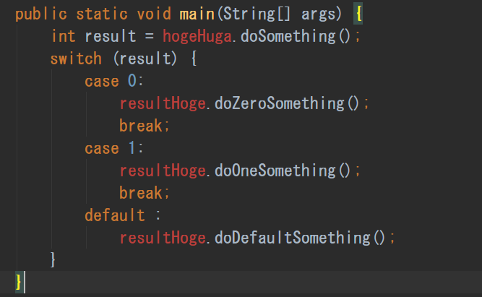
switch文

Slide 11
switch文
・switch-case-default
・値(真理値ではない)を評価
・可読性が高い

Slide 12
これだけ覚えてswitch文

Slide 13
これだけ覚えてswitch文
・else if多用はswitchの出番かも
・フォールスルーの危険性
・「値」の評価に注意
・defaultを忘れずに

Slide 14
これだけ覚えてswitch文
・else if多用はswitchの出番かも
・フォールスルーの危険性
・「値」の評価に注意
・defaultを忘れずに

Slide 15
else if多用パターン

Slide 16
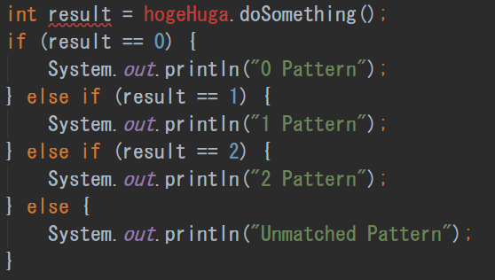
else if多用

Slide 17
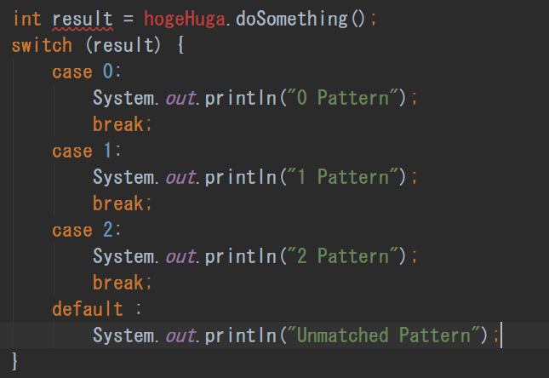
switchで書くと

Slide 18
else if多用はswitchの出番
・可読性UP
・保守性UP
→パターン漏れが見つけやすい

Slide 19
これだけ覚えてswitch文
・else if多用はswitchの出番かも
・フォールスルーの危険性
・「値」の評価に注意
・defaultを忘れずに

Slide 20
これだけ覚えてswitch文
・else if多用はswitchの出番かも
・フォールスルーの危険性
・「値」の評価に注意
・defaultを忘れずに

Slide 21
フォールスルーの危険性

Slide 22
フォールスルー(Fall Through)
って何？

Slide 23
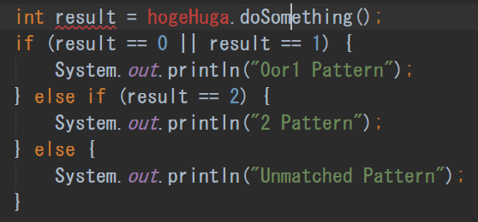
フォールスルーって？

Slide 24
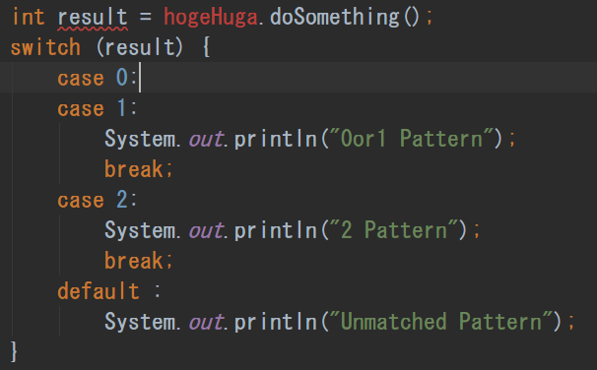
フォールスルーって？

Slide 25
フォールスルー
・break文を書かない
・後続のcase文が実行される
・caseに処理追加でバグ発生

Slide 26
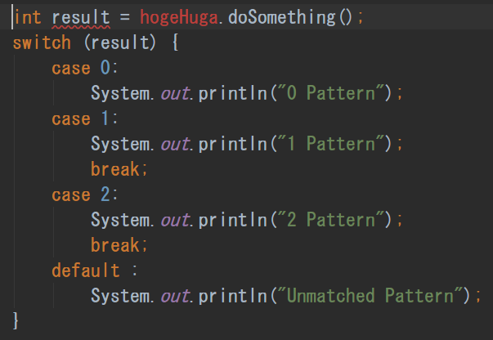
フォールスルーバグ

Slide 27
0 Pattern
1 Pattern

Slide 28
これだけ覚えてswitch文
・else if多用はswitchの出番かも
・フォールスルーの危険性
・「値」の評価に注意
・defaultを忘れずに

Slide 29
これだけ覚えてswitch文
・else if多用はswitchの出番かも
・フォールスルーの危険性
・「値」の評価に注意
・defaultを忘れずに

Slide 30
値の評価に注意

Slide 31
評価式に使える型
・byte/char/short/int
+上記のラッパー
・enum(JDK 1.5 以降)
・String(JDK 1.7 以降)

Slide 32
評価式に使える型
・byte/char/short/int
+上記のラッパー
・enum(JDK 1.5 以降)
・String(JDK 1.7 以降)

Slide 33
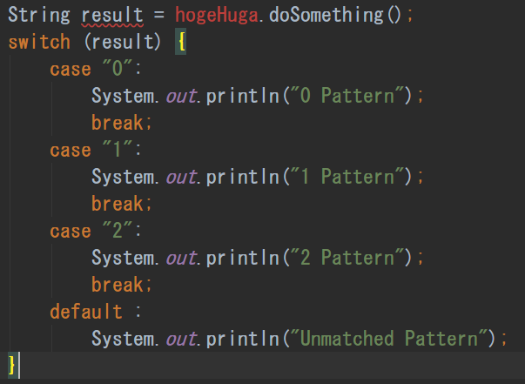
値の評価に注意

Slide 34
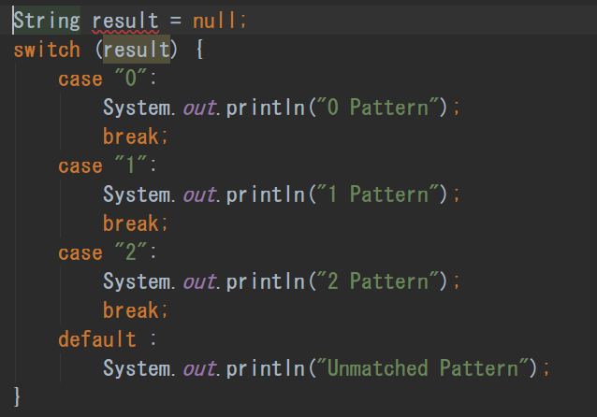
値の評価に注意

Slide 35
NullPointerException

Slide 36
どうしてぬるぽ…？
・基本型ではなく参照型
・内部処理でObject.equals()

Slide 37
ぬるぽを回避したい
(これが正解ではない)

Slide 38
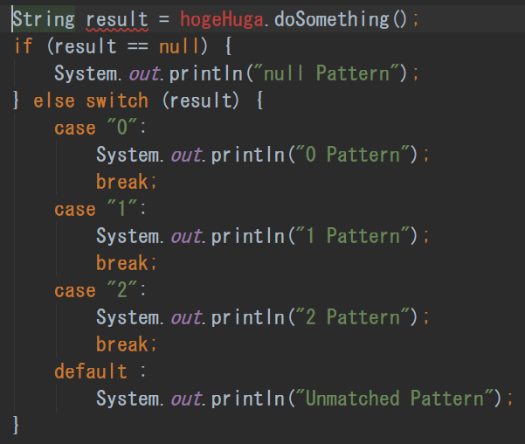
if-switch

Slide 39
そもそもnullは許容しないようにしましょう

Slide 40
これだけ覚えてswitch文
・else if多用はswitchの出番かも
・フォールスルーの危険性
・「値」の評価に注意
・defaultを忘れずに

Slide 41
これだけ覚えてswitch文
・else if多用はswitchの出番かも
・フォールスルーの危険性
・「値」の評価に注意
・defaultを忘れずに

Slide 42
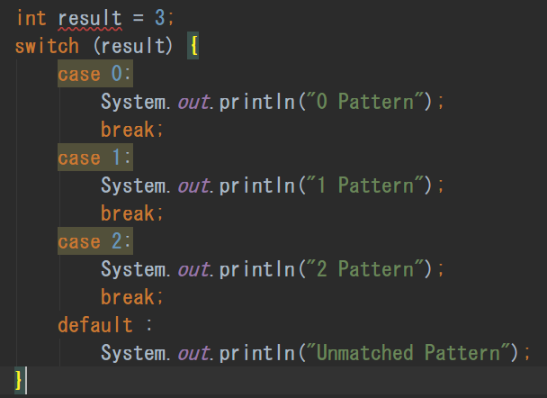
defaultを忘れずに

Slide 43
Unmatched Pattern

Slide 44
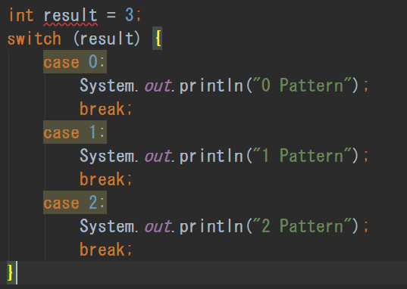
defaultを忘れずに

Slide 45
どの処理も動かない

Slide 46
まとめ

Slide 47
まとめ
・評価式の「型」に注意
・ifとswitchの適切な使い分け
・break/default漏れのリスク

Slide 48
おねがい

Slide 49
おねがい
・週報に講習内容/感想を書いて
・間違ってもいいから発言
・講習内容を基に意見を発表

Slide 50
おわり

